Slide 1
مقدمة عن الإنترنت
وفهم لغة HTML
المحاضرة الاولى
اعداد الاستاذة:
الجوهرة الجهيمي

Slide 2
مقدمة عن الإنترنت
لا يختلف اثنان في أن شبكة الإنترنت ازدادت أهميتها في الآونة الأخيرة.مما زاد هذه الأهمية دخول الانترنت في مجالات شتى منها مجالات التعليم والتجارة والاتصالات....الخ.
ماهو الانترنت:
هو نظام ووسيلة اتصال من الشبكات الحاسوبية يصل ما بين حواسيب حول العالم ببروتوكول موحد هو بروتوكول إنترنت Internet Protocol))(IP). تربط الإنترنت ما بين ملايين المستخدمين حول العالم .

Slide 3
بعض الأمثلة على الاستخدامات الإتصالية للإنترنت
محركات وأدلة البحث : google, yahoo
البريد الإلكتروني
مواقع الويب :
هي برامج تتيح وتعرض المعلومات والبيانات وهي في الأصل رموز ولكن يتم ترجمتها إلى كلمات وتعرض للمستخدم على الشاشة.

Slide 4
خطوات تصميم موقع ويب
لكل مطور ويب أسلوبه الخاص في تصميم أي موقع فالمهم إنجاز التصميم مع معرفة نواقصه وعرضه والاستفادة من الأخطاء والانتقادات .
معرفة أهداف الموقع
محتوى الموقع
التفاصيل التي يقدمها الموقع

Slide 5
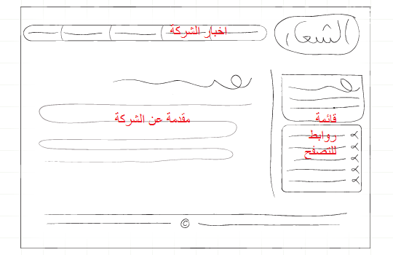
تقسيم المحتوى على عناصر
ويجب ايضا فهم ومعرفة نوعية المدخلات input (سواء كانت كتابية او اختيارية او روابط تشعبية ) وتصميم المخرجات output بما يتوافق مع ذلك.

Slide 6
تصميم وكتابة المحتوى بإستخدام HTML
تعريف لغة HTML :
لغة تستخدم في تصميم صفحات الوب ومواقع الوب، وتعتبر هذه اللغة من أقدم اللغات وأوسعها استخداماً في تصميم صفحات الوب. ولغة HTML تعطي برنامج تصفح الإنترنت وصفاً لكيفية عرض المحتويات.
تحتاج لمحرر النصوص لويندوز text doucment المفكرة
تتكون ملفات HTML من قسمين :
المحتوى : وهو ما يشاهده الجمهور في صفحتك.
الوسوم :وهي الأجزاء التي تحدد كيف سيشاهد جمهورك

Slide 7
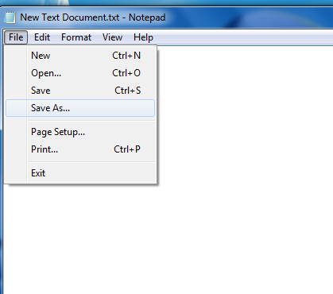
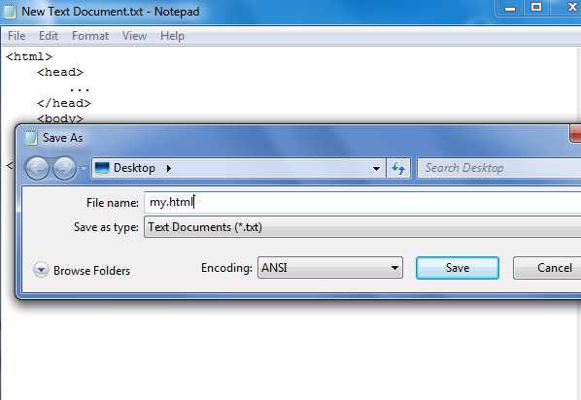
كيف نقوم بحفظ العمل:

Slide 8
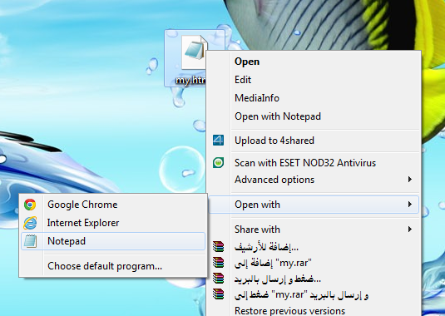
لتعديل العمل:

Slide 9
بنية ملف HTML
الرأس Head : يحتوي على المعلومات الإضافية الخاصة بالمستند مثل عنوان الصفحة والكلمات المفتاحية .
الجسم Body : وهو يحتوي على المحتوى الذي يراه المستخدم.
في كتابة الوسوم لغة HTML لا تراعي حالة الأحرف من حيث كونها كبيرة أو صغيرة، أي أنه في HTML وضع <b> لا يختلف عن <B>.

Slide 10
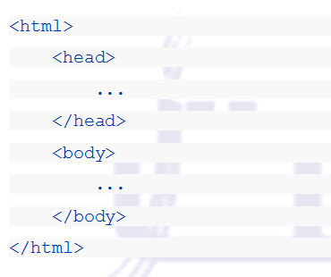
المثال التالي يبين كيفية تقسيم ملف HTML
تحديد عنوان المستند الذي يظهر في شريط العنوان للمتصفح بإحاطته بـ <title> و <title />، والمكان الصحيح لوسم الـ <title> هو الرأس head

Slide 11
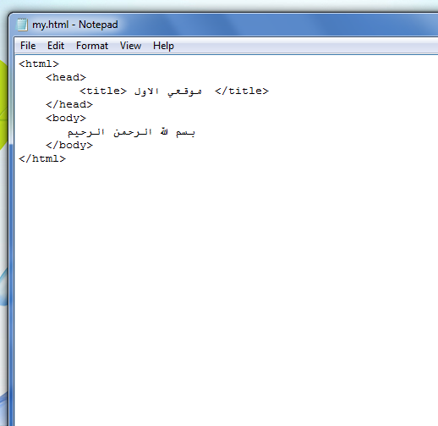
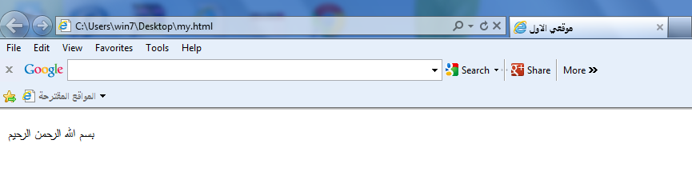
مثال

Slide 12
تحديد اتجاة النص وتنسيق الخطوط والالوان
سنقوم بتحديد اتجاه الصفحة من اليمين الى اليسار او من اليسار الى اليمين عن طريق الوسم
<html dir=“rtl” >
rtl” ” تعني من اليمين لليسار اما ”ltr“ تعني من االيسار لليمين
يمكن تغيير لون خلفية صفحة الوب من الوسوم التالية
(tag) داخل الوسم <body>
لتغيير لون الخلفيه <body bgcolor=“green”>
لجعل الخلفية عبارة عن صورة <body bgcolor=“اسم الصورة.jpg”>
ملاحظة: يجب ان تكون الصورة في نفس مجلد الصفحة

Slide 13
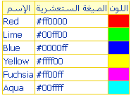
تحديد اتجاه النص وتنسيق الخطوط والألوان
الألوان في HTML
الألوان في الكمبيوتر تنتج من خلط الألوان الأساسية الضوئية الثلاثة، وهي الأحمر والأخضر والأزرق
يمكن كتابة الللون بصيغة صحيحة (yellow,green,red,blue,black )
ويكمن بصيغة الرموز

Slide 14
لتحديد الفقرات يتم إحاطتها بالوسم P
<p>هنا توضع كتابة الفقرة الجديدة </p>
للانتقال لسطر جديد نستخدم الوسم br
<br>هنا توضع الكتابة في سطر جديد بدون انهاء الفقرة

Slide 15
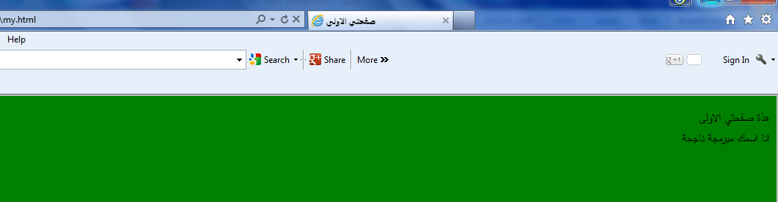
تمرين
نريد كتابة العبارة الاتية ”هذة صفحتي الاولى“
وفي سطر اخر نكتب ”انا .. اسم الطالبة .. مبرمجة ناجحة“
وعنوان الصفحة صفحتي الاولى
بحيث يكون اتجاة العبارة من اليمين لليسار وخلفية الصفحة باللون الاخضر

Slide 16
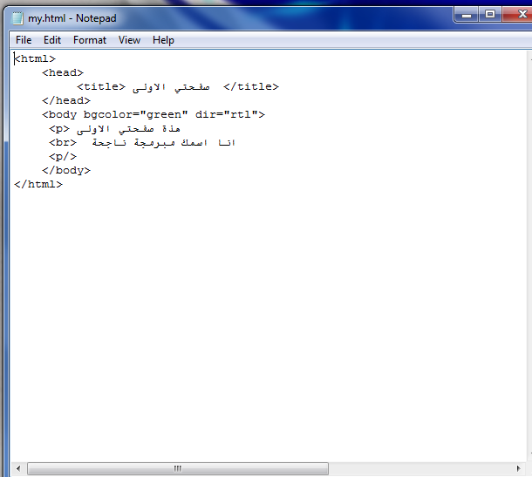
طريقة كتابة الكود

Slide 17
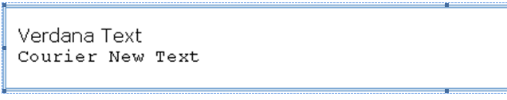

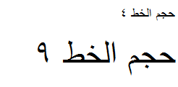
الوسم Font للتحكم في النصوص
يعمل الوسم font دائما مع مجموعة من الخصائص، فهو لا يمتلك أي تأثير لوحده، وأهم خصائصه هي التي تحدد نوع الخط والتي تحدد لونه
والتي تحدد حجمه.
نوع الخط face
<font face="verdana">Verdana Text</font><br>
<font face="Courier New">Courier New Text</font>
لون الخط color
<font color="red"> الخط باللون الاحمر < /font>
حجم الخط size
<font size="4"> حجم الخط 4 < /font> <br>
<font size="9"> حجم الخط 9 < /font>

Slide 18
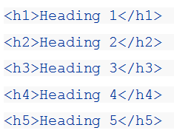
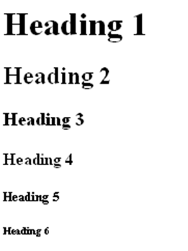
العناوين
وهي من ستة مستويات، العنوان الأول h1 والثاني h2وهكذا حتى h6 ..
وتكون في صفحة الوب

Slide 19

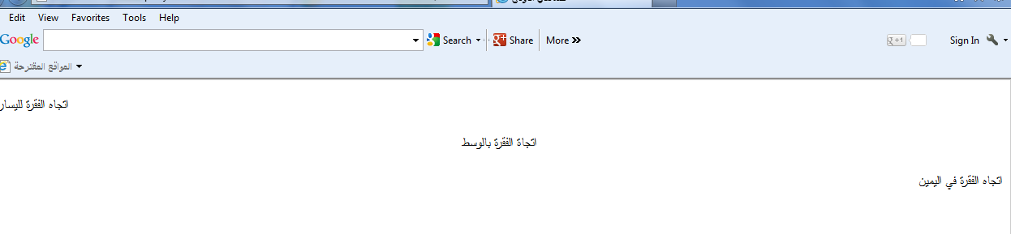
تنسيقات اخرى
لتحديد اتجاه الفقرة استخدم الخاصية align في الوسم P
ويظهر في صفحة الوب كالشكل التالي

Slide 20
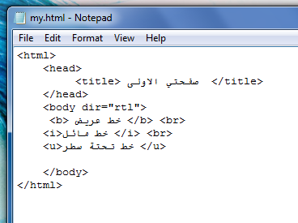
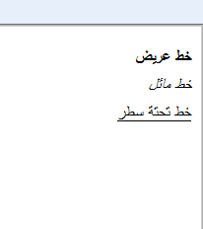
تنسيقات اخرى
الوسم <B> </B>للخط العريض
الوسم </I> <I> للمائل
والوسم <U> </U> لكتابة نص تحتة خط

Slide 21
التعداد
Align ويتم كتابتها داخل الوسم <p> لمحاذاة النص وتأخذ القيم Left, right, Center
الوسم <ul> </ul> لبدء فقرة تعداد نقطي
ملاحظة الوسم <li> </li> لانشاء فقرة تعداد نقطي و
يتم تكرارها لكل فقرة تعداد وتستخدم بعد <ul>
ويمكن تحديد شكل التنقيط عن طريق ( type(tag
<UL type="circle"> تعداد نقطي بشكل دوائر
<UL type=“square"> تعداد نقطي بشكل مربعات
الوسم <ol> </ol> لبدء تعداد رقمي
ملاحظة الوسم <li> </li> لانشاء فقرة تعداد رقمي و
يتم تكرارها لكل فقرة تعداد وتستخدم بعد <ol>

Slide 22
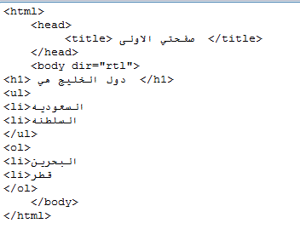
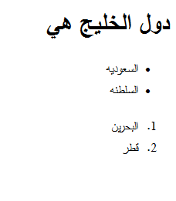
مثال
ويظهر في المتصفح

Slide 23
الارتباطات التشعبية
الارتباط التشعبي :
هو نص أو رسم يمكنك نقره للانتقال إلى مكان مختلف على الصفحة أو فتح صفحة ويب مختلفة أو بدء رسالة بريد إلكتروني ...إالخ
مهما كان نوع الارتباط التشعبي اللذي نريد إنشاءه التركيب النحوي الأساسي هو نفسه يبدا بالوسم <a>
يجب حفظ الملف في نفس المجلد الذي حفظتي به صفحتك
قاعدة:
<a href=“الرابط” > النص الظاهر </a>

Slide 24

انشاء الارتباط التشعبي
استخدم الوسم a مع الخاصية href لتحديد الوجهة
وينشا لدينا رابط تشعبي ينقلنا الى موقع مايكروسوفت
ويفتح outlook لارسال ايميل

Slide 25
إدراج الصور
يتم إدراج الصور في صفحة HTML عن طريق الوسم IMG، وهو وسم مفرد ( لا يجتاج إلى وسم إغلاق)، وهذا الوسم يحتاج إلى خاصية مهمة لكي يعمل بشكل سليم هي src والتي نضع بها عنوان الصورة المطلوبة
<img src=“اسم الصورة.gif">
توجد أيضا الخاصية width لتحديد عرض الصورة وheight لتحديد ارتفاعها، يمكن بواسطة الخاصيتان السابقتان تكبير الصورة وتصغيرها حسب المطلوب
<img src=“اسم الصورة.gif“ width=200 height=100>
ملاحظة:
يجب حفظ الصورة فنفس المجلد الذي حفظتي فيه صفحتك

Slide 26
الجداول
تعتبر الجداول من أهم مكونات صفحات HTML، وجميع التصاميم الإحترافية تستفيد من الجداول لتصميم الصفحة وتوزيع الكائنات عليها وتشكيلها في القالب الذي يريدونه، يتم إدراج الجدول بالوسم > < table وداخل الجدول يجب إدراج صفوف> tr <وداخل الصفوف توجد البيانات > < td..
يمكن وضع إطار للجدول بالخاصيةtag border حيث نحدد فيه سماكة الإطار المطلوب
<table border="1">

Slide 27
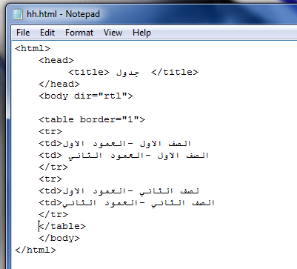
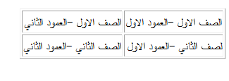
مثال
ويظهر في المتصفح

Slide 28
الجداول
يمكنك أيضا التحكم بالمسافة بين الخلايا بواسطة الخاصية cellspacing، والمسافة بين الحدود الداخلية للخلايا ومحتويات الخلايا بواسطة الخاصية cellpadding ...
<table cellspacing="10" cellpadding="20" border="1”>
يمكن التحكم بلون خلفية الجدول بالخاصية bgcolor
<table bgcolor="Yellow“ border="1”>
يمكن التحكم بمحاذاة محتوى الخلية أفقيا بالخاصية align ورأسيا بالخاصية valign، في الخاصية align القيمة left تعني محاذاة لليسار و rigth لليمين و center بالمنتصف، أما الخاصية valign فتأخد القيمة top للأعلى، bottom للأسفل middle للمنتصف.

Slide 29
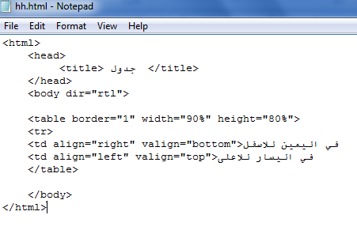
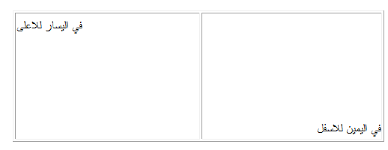
مثال
ويظهر في المتصفح

Slide 30
النماذج
عندما تريد إرسال المعلومات من متصفح الويب، إلى مزود الويب فإنك تستخدم بروتوكول http في عمل ذلك، وينص بروتكول http على أن البيانات ترسل في صورة أزواج، كل زوج عبارة عن إسم وقيمة، مثلا إذا أردت إرسال إسم المستخدم عبر بروتوكول http فإنك ترسل العبارة التالية name=mubarmej هذا يسمى زوج لأنه يتكون من جزئين، الجزء الأول هو إسم المعلومة (name)، والجزء الثاني هو المعلومة نفسها (mubarmej)
البيانات ترسل بطريقتين
Getتظهر البيانات في شريط العنوان وتلحق بعدها بعلامة ؟
http://somewhere.com/script.cgi?name=mubarmej&country=United+States
Post لا تظهر البيانات في شريط العنوان

Slide 31
النماذج
النماذج واجهة سهلة لإدخال البيانات مثل مربعات النص وقوائم الإختيار ومربعات نعم/لا والأزرار.
يتم إدراج النموذج بالوسم <form>ويتم إدراج المعلومات في صورة وسوم <input> ..
خواص النموذج form
Action تحدد عنوان البرنامج الذي سيستفيد من البيانات
Method تحدد طريقة نقل البيانات إما post أو get

Slide 32
Type
انواع النماذج:
Text : يظهر في النموذج في صورة مربع نص يمكن للمستخدم إدخال أي شيء فيه.
Radio button: يستخدم لعمل الدوائر لكي يختار المستخدم قيمة ما من عدة خيارات.
Checkbox : لعمل مربع اختيار.
Button : لعمل زر، ويستفاد من الزر في عمل أي شيء.

Slide 33
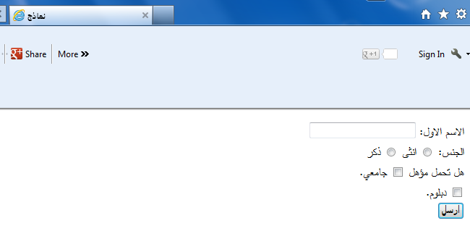
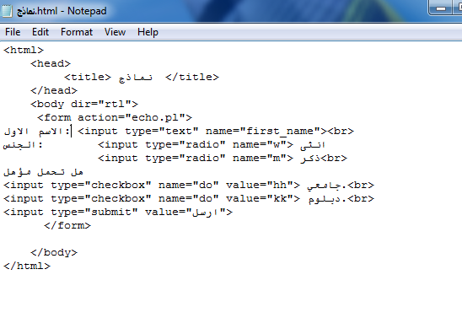
مثال

Slide 34
اعداد الاستاذة:
الجوهرة الجهيمي

